Slide 1
CS1033 Assignment 1 Slide Show (Group 5)

Slide 2
2/120
Notes:
ztaylor8_poster.jpg

Slide 3
3/120
Notes:
zsun445_poster.jpg

Slide 4
4/120
Notes:
ywan4536_poster.jpg

Slide 5
5/120
Notes:
ywan3625_poster.jpg

Slide 6
6/120
Notes:
ytao248_poster.jpg

Slide 7
7/120
Notes:
ytang492_poster.jpg

Slide 8
8/120
Notes:
ysui27_poster.jpg

Slide 9
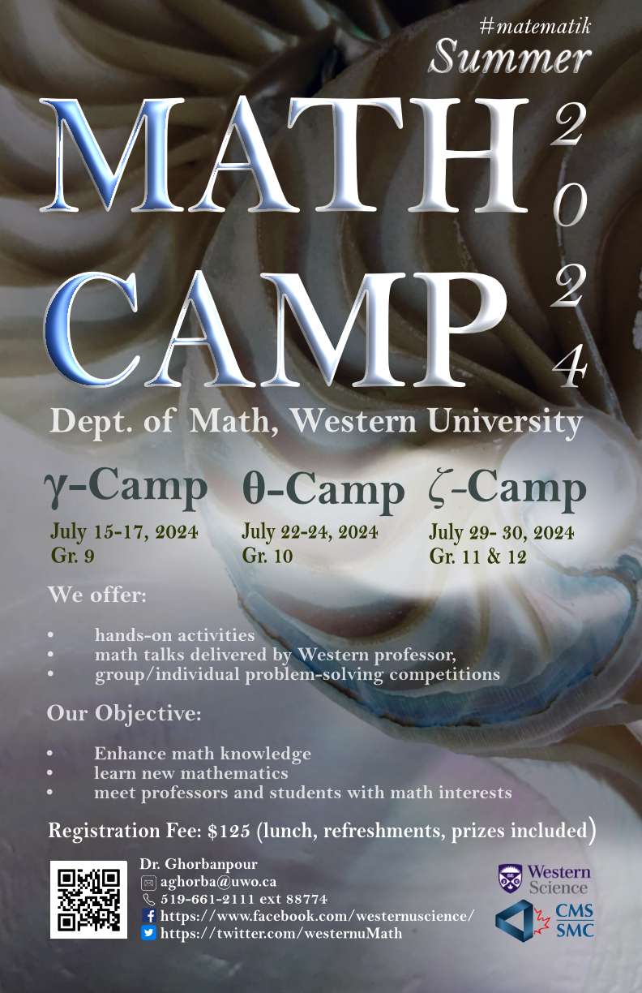
9/120
Notes:
xwan2782_poster.jpg

Slide 10
10/120
Notes:
xsong249_poster.jpg

Slide 11
11/120
Notes:
vsabhar2_poster.jpg

Slide 12
12/120
Notes:
tvu54_poster.jpg

Slide 13
13/120
Notes:
ttang243_poster.jpg

Slide 14
14/120
Notes:
tsloss_poster.jpg

Slide 15
15/120
Notes:
trowan4_poster.jpg

Slide 16
16/120
Notes:
swan464_poster.jpg

Slide 17
17/120
Notes:
svinodh_poster.jpg

Slide 18
18/120
Notes:
svatve_poster.jpg

Slide 19
19/120
Notes:
stan272_poster.jpg

Slide 20
20/120
Notes:
stan264_poster.jpg

Slide 21
21/120
Notes:
ssures46_poster.jpg

Slide 22
22/120
Notes:
ssolaima_poster.jpg

Slide 23
23/120
Notes:
sslaven2_poster.jpg

Slide 24
24/120
Notes:
ssivasa_poster.jpg

Slide 25
25/120
Notes:
ssisodi2_poster.jpg

Slide 26
26/120
Notes:
ssing882_poster.jpg

Slide 27
27/120
Notes:
ssing652_poster.jpg

Slide 28
28/120
Notes:
sshih8_poster.jpg

Slide 29
29/120
Notes:
sshi94_poster.jpg

Slide 30
30/120
Notes:
ssethi55_poster.jpg

Slide 31
31/120
Notes:
ssadeght_poster.jpg

Slide 32
32/120
Notes:
sroshan3_poster.jpg

Slide 33
33/120
Notes:
sna29_poster.jpg

Slide 34
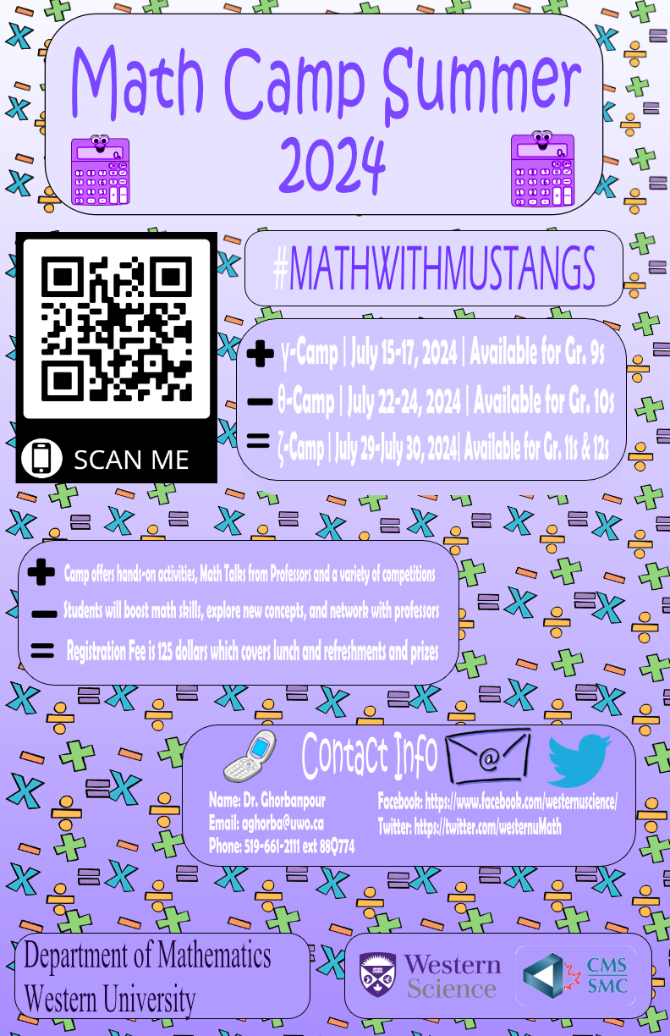
34/120
Notes:
rsulli24_poster.jpg

Slide 35
35/120
Notes:
rsandyba_poster.jpg

Slide 36
36/120
Notes:
rsaini43_poster.jpg

Slide 37
37/120
Notes:
rryeed2_poster.jpg

Slide 38
38/120
Notes:
qroy_poster.jpg

Slide 39
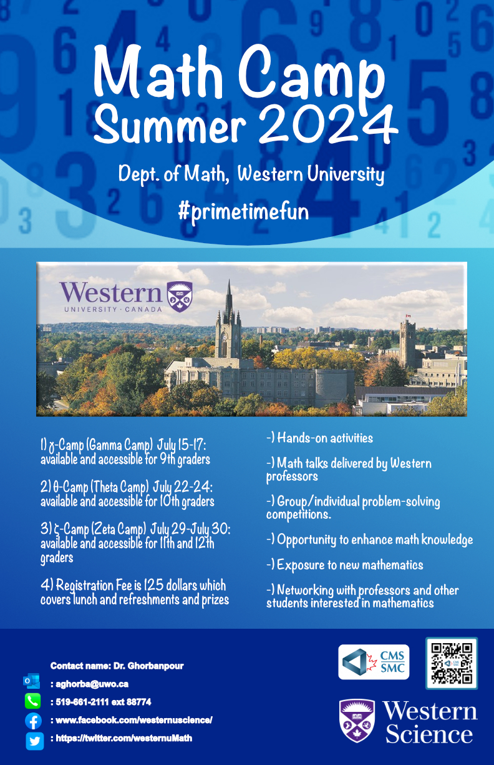
39/120
Notes:
pvaswan2_poster.jpg

Slide 40
40/120
Notes:
proy33_poster.jpg

Slide 41
41/120
Notes:
owang8_poster.jpg

Slide 42
42/120
Notes:
oundersh_poster.jpg

Slide 43
43/120
Notes:
osander2_poster.jpg

Slide 44
44/120
Notes:
nvallath_poster.jpg

Slide 45
45/120
Notes:
ntokatly_poster.jpg

Slide 46
46/120
Notes:
nsmit89_poster.jpg

Slide 47
47/120
Notes:
nshivers_poster.jpg

Slide 48
48/120
Notes:
nshapir9_poster.jpg

Slide 49
49/120
Notes:
nsanche5_poster.jpg

Slide 50
50/120
Notes:
mumar23_poster.jpg

Slide 51
51/120
Notes:
muddagir_poster.jpg

Slide 52
52/120
Notes:
mtu25_poster.jpg

Slide 53
53/120
Notes:
mtsherna_poster.jpg

Slide 54
54/120
Notes:
mtoku_poster.jpg

Slide 55
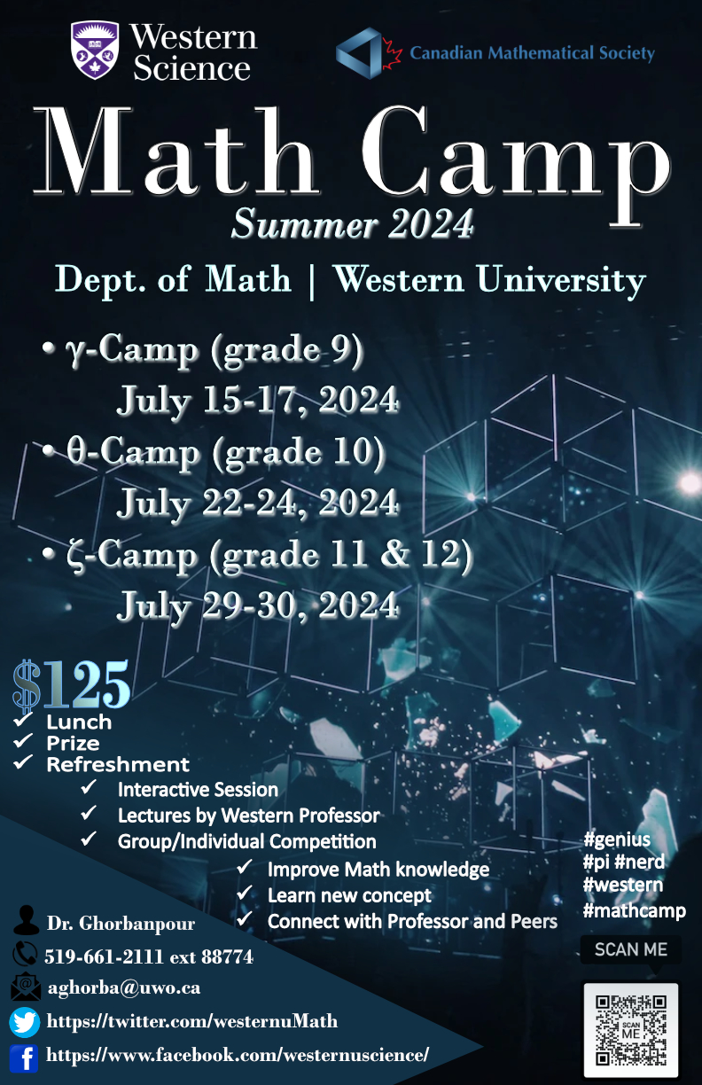
55/120
Notes:
mtjhie_poster.jpg

Slide 56
56/120
Notes:
mtayl253_poster.jpg

Slide 57
57/120
Notes:
mstein54_poster.jpg

Slide 58
58/120
Notes:
mshook2_poster.jpg

Slide 59
59/120
Notes:
mshibley_poster.jpg

Slide 60
60/120
Notes:
mserumag_poster.jpg

Slide 61
61/120
Notes:
msardo2_poster.jpg

Slide 62
62/120
Notes:
msaluja3_poster.jpg

Slide 63
63/120
Notes:
msalem47_poster.jpg

Slide 64
64/120
Notes:
lwan353_poster.jpg

Slide 65
65/120
Notes:
lvanbren_poster.jpg

Slide 66
66/120
Notes:
ltiahnyb_poster.jpg

Slide 67
67/120
Notes:
lsorhaug_poster.jpg

Slide 68
68/120
Notes:
kturne49_poster.jpg

Slide 69
69/120
Notes:
ktenhag_poster.jpg

Slide 70
70/120
Notes:
ksuh4_poster.jpg

Slide 71
71/120
Notes:
kryu6_poster.jpg

Slide 72
72/120
Notes:
kroye_poster.jpg

Slide 73
73/120
Notes:
jwan3368_poster.jpg

Slide 74
74/120
Notes:
jwan2588_poster.jpg

Slide 75
75/120
Notes:
jvasilev_poster.jpg

Slide 76
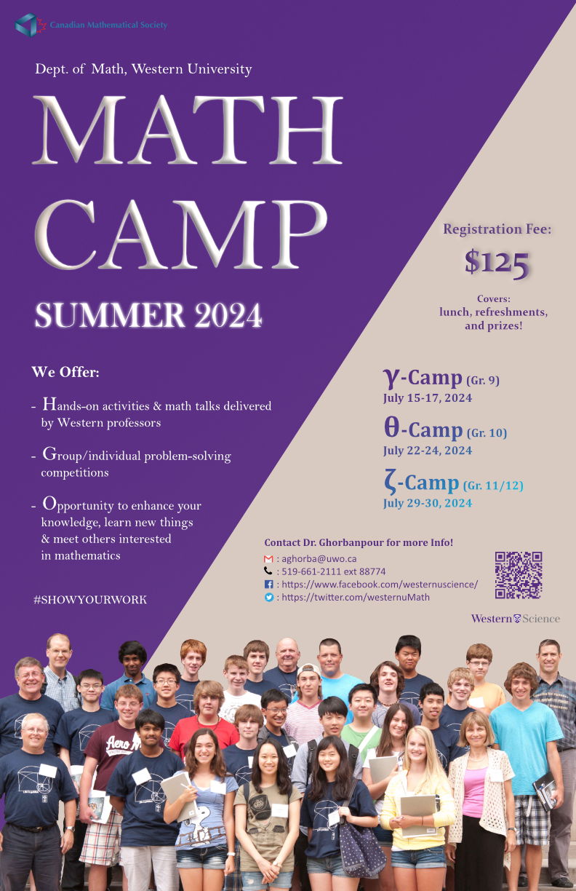
76/120
Notes:
jtong226_poster.jpg

Slide 77
77/120
Notes:
jtong225_poster.jpg

Slide 78
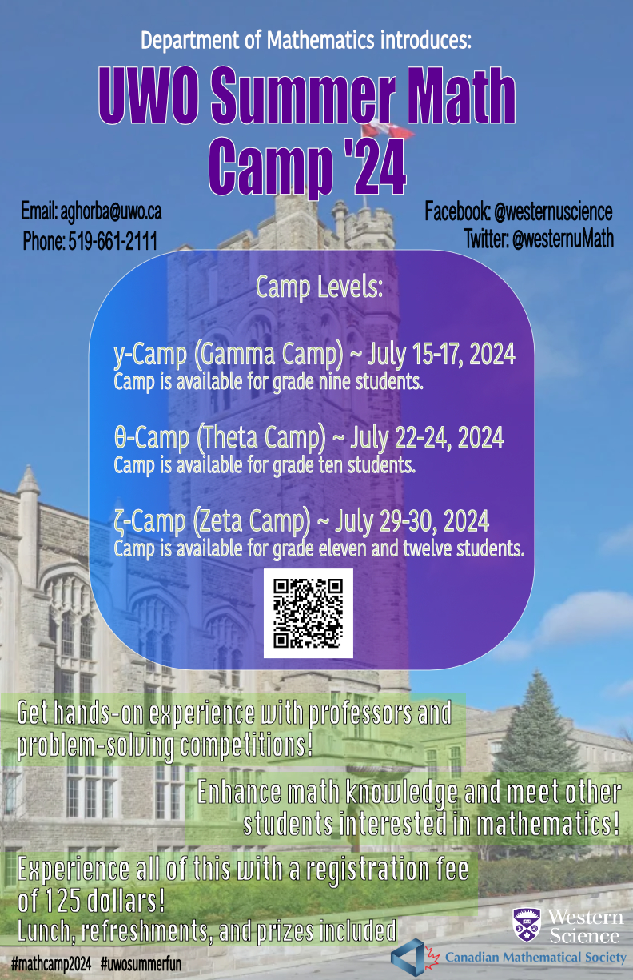
78/120
Notes:
jthom449_poster.jpg

Slide 79
79/120
Notes:
jthom343_poster.jpg

Slide 80
80/120
Notes:
jternowe_poster.jpg

Slide 81
81/120
Notes:
jtang489_poster.jpg

Slide 82
82/120
Notes:
jsegal29_poster.jpg

Slide 83
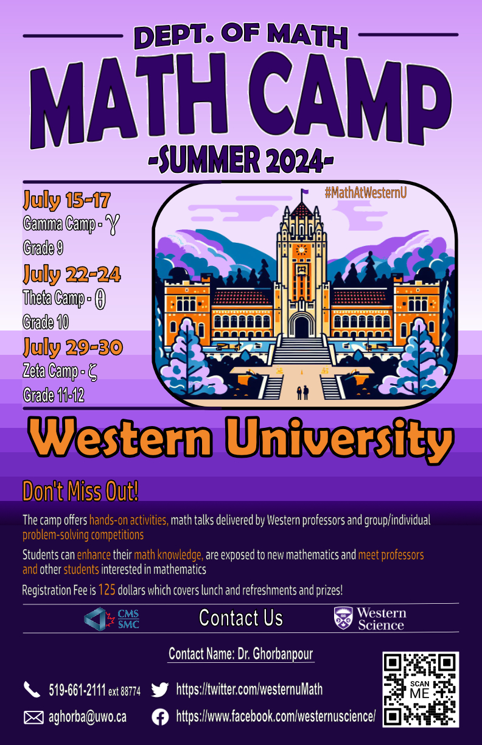
83/120
Notes:
jsaczek2_poster.jpg

Slide 84
84/120
Notes:
itonkin_poster.jpg

Slide 85
85/120
Notes:
ischoep_poster.jpg

Slide 86
86/120
Notes:
iristic2_poster.jpg

Slide 87
87/120
Notes:
hteicher_poster.jpg

Slide 88
88/120
Notes:
gvonhage_poster.jpg

Slide 89
89/120
Notes:
gthong2_poster.jpg

Slide 90
90/120
Notes:
evitulli_poster.jpg

Slide 91
91/120
Notes:
etran72_poster.jpg

Slide 92
92/120
Notes:
ethoma64_poster.jpg

Slide 93
93/120
Notes:
etai4_poster.jpg

Slide 94
94/120
Notes:
esulli9_poster.jpg

Slide 95
95/120
Notes:
esingh53_poster.jpg

Slide 96
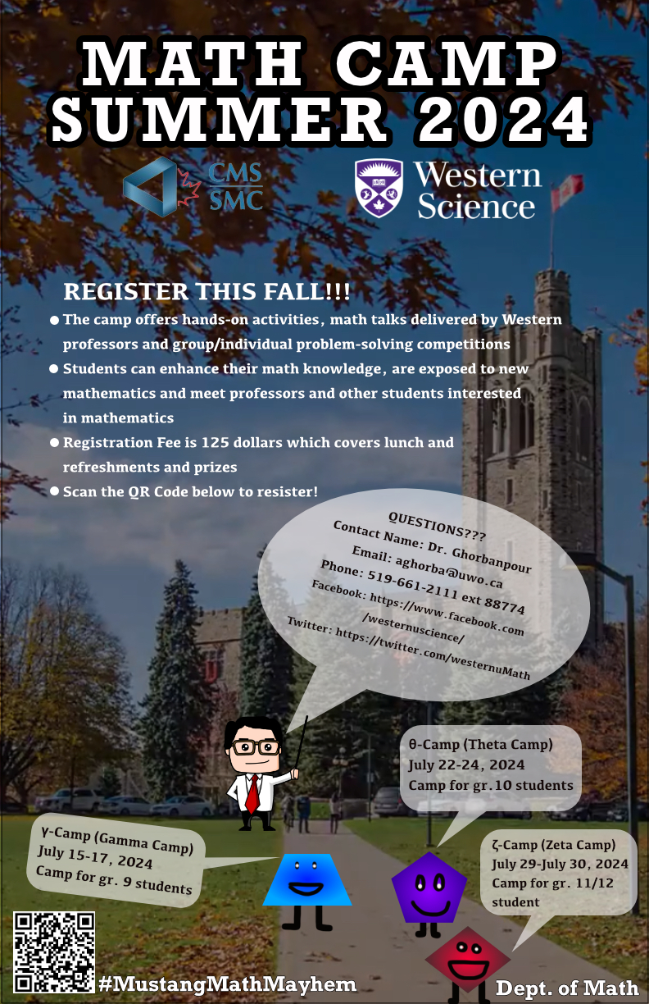
96/120
Notes:
eshah23_poster.jpg

Slide 97
97/120
Notes:
esferra2_poster.jpg

Slide 98
98/120
Notes:
eschmi23_poster.jpg

Slide 99
99/120
Notes:
dtaha2_poster.jpg

Slide 100
100/120
Notes:
dsarbu_poster.jpg

Slide 101
101/120
Notes:
dsajedis_poster.jpg

Slide 102
102/120
Notes:
droeun_poster.jpg

Slide 103
103/120
Notes:
ctela_poster.jpg

Slide 104
104/120
Notes:
csolaima_poster.jpg

Slide 105
105/120
Notes:
cscot82_poster.jpg

Slide 106
106/120
Notes:
csadd_poster.jpg

Slide 107
107/120
Notes:
bsoares4_poster.jpg

Slide 108
108/120
Notes:
brossbau_poster.jpg

Slide 109
109/120
Notes:
awang549_poster.jpg

Slide 110
110/120
Notes:
awang486_poster.jpg

Slide 111
111/120
Notes:
asumrani_poster.jpg

Slide 112
112/120
Notes:
asuleim9_poster.jpg

Slide 113
113/120
Notes:
asugar3_poster.jpg

Slide 114
114/120
Notes:
aspice_poster.jpg

Slide 115
115/120
Notes:
asivasat_poster.jpg

Slide 116
116/120
Notes:
asiskin_poster.jpg

Slide 117
117/120
Notes:
asherg2_poster.jpg

Slide 118
118/120
Notes:
ashar684_poster.jpg

Slide 119
119/120
Notes:
ashan_poster.jpg

Slide 120
120/120
Notes:
asethi64_poster.jpg

Slide 121
121/120
Notes:
aroque2_poster.jpg

